Slide 1
PERSONENLIJST
EXAMEN
HOOFDSTUK 4
DE TWEEDE WERELDOORLOG

Slide 2
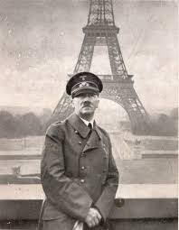
Mystery Guest
Hoe heet deze persoon?
Met welke gebeurtenis heeft hij/zij te maken?
Wanneer speelde zich dit af?
Welke andere personen hebben met deze gebeurtenis te maken?
Wat weet jij nog meer van deze persoon?

Slide 3
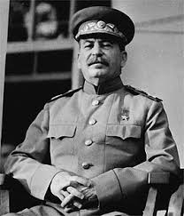
Mystery Guest
Hoe heet deze persoon?
Met welke gebeurtenis heeft hij/zij te maken?
Wanneer speelde zich dit af?
Welke andere personen hebben met deze gebeurtenis te maken?
Wat weet jij nog meer van deze persoon?

Slide 4
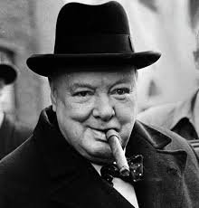
Mystery Guest
Hoe heet deze persoon?
Met welke gebeurtenis heeft hij/zij te maken?
Wanneer speelde zich dit af?
Welke andere personen hebben met deze gebeurtenis te maken?
Wat weet jij nog meer van deze persoon?

Slide 5
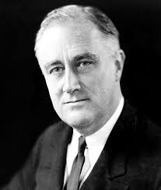
Mystery Guest
Hoe heet deze persoon?
Met welke gebeurtenis heeft hij/zij te maken?
Wanneer speelde zich dit af?
Welke andere personen hebben met deze gebeurtenis te maken?
Wat weet jij nog meer van deze persoon?

Slide 6
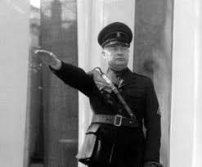
Mystery Guest
Hoe heet deze persoon?
Met welke gebeurtenis heeft hij/zij te maken?
Wanneer speelde zich dit af?
Welke andere personen hebben met deze gebeurtenis te maken?
Wat weet jij nog meer van deze persoon?

Slide 7
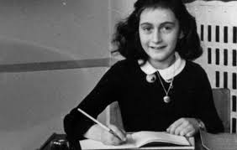
Mystery Guest
Hoe heet deze persoon?
Met welke gebeurtenis heeft hij/zij te maken?
Wanneer speelde zich dit af?
Welke andere personen hebben met deze gebeurtenis te maken?
Wat weet jij nog meer van deze persoon?

Slide 8
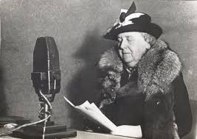
Mystery Guest
Hoe heet deze persoon?
Met welke gebeurtenis heeft hij/zij te maken?
Wanneer speelde zich dit af?
Welke andere personen hebben met deze gebeurtenis te maken?
Wat weet jij nog meer van deze persoon?

